Slide 1
Речевое развитие в ДОУ во второй младшей группе по программе ФГОС
Выполнила воспитатель
Гребенщикова А.С.
пос. Первомайский, МДОУ дс №4
2014 год, ноябрь
Notes:
Добрый день, коллеги! Моя минипрезентация затрагивает одну из пяти образовательных областей принятых на внедрение на период январь 2014- декабрь 2015 федеральных государственных образовательных стандартов, куда входит Социально-коммуникативное развитие; Познавательное развитие; Речевое развитие; Художественно -эстетическое развитие; Физическое развитие.
Речевое развитие является важнейшим средством коммуникации между людьми; развитием связной, грамматически правильной речи; развитие правильной культуры речи, восприятия информации на слух; знакомством с книгой; формирование навыков построения предложений.

Slide 2
Речевое развитие детей 3-4 лет
На занятиях во второй младшей группе продолжается работа по
совершенствованию звуковой культуры речи
совершенствованию грамматической правильности речи
воспитанию интереса к художественному слову
Notes:
Всё что развивали в первой младшей группе мы продолжаем использовать во второй младшей группе, конечно учитывая, что они немного повзрослели.
То есть совершенствуем звуковую культуру речи, грамматическую правильность речи и воспитываем интерес к книге.

Slide 3
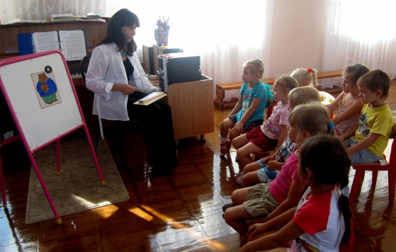
Как организуются занятия
Занятия по речевому развитию
состоят из одной части
комбинированно
Notes:
Допустимо проводить занятия не только лишь по развитию речи, как одной части, но и комбинированно, то есть развиваем речь и на других занятиях.
Например, учим стихотворение и одновременно совершенствуем грамматическую правильность речи.

Slide 4
Как удержать внимание детей на занятии?
обучение с игрой
методика ответов на вопросы хором
использование демонстрационных материалов (игрушки, картинки, настольный театр)
Notes:
Чтобы удержать внимание детей, занятие проводим с игрой, чередуем хоровые и индивидуальные ответы, используем различные демонстрационные материалы.

Slide 5
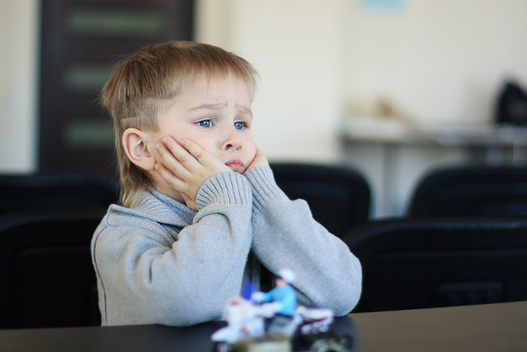
Что делать с детьми, которые хуже усваивают материал
Такие дети общаются с педагогом 3-5 мин, как бы продолжая закончившееся игрой занятие теми же игрушками
Notes:
Существует такой подход, когда педагог продолжает рассматривать игрушки, использованные на занятии, уже после его окончания, так как малоактивные дети охотнее отвечают на вопросы именно в это время. На это выделяется ещё 3-5 минут.

Slide 6
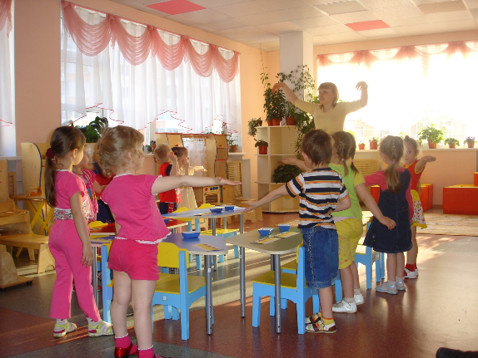
Как рассаживать детей
Детей усаживают так, чтобы они не задевали друг друга
Легко возбудимых детей чередуют с уравновешенными
Не стоит предлагать детям поднимать руку и вставать
Столы расставляют таким образом, чтобы было видно воспитателя и демонстрируемый материал
Столы стоят отдельно
Полукругом
В ряд
Notes:
Чтобы успешно провести занятие, нужно их правильно рассадить.
Во второй младшей группе желательно рассадить детей, так чтобы они не задевали друг друга, особенно если предполагается имитация движений.
Легко возбудимых детей лучше садить рядом с уравновешенными. В этом возрасте дети не поднимают руку и могут не вставать при ответе с места. Считается, что это увеличивает время занятия и отвлекает от сути занятия.
Столы ставят в соответствии со стандартами.

Slide 7
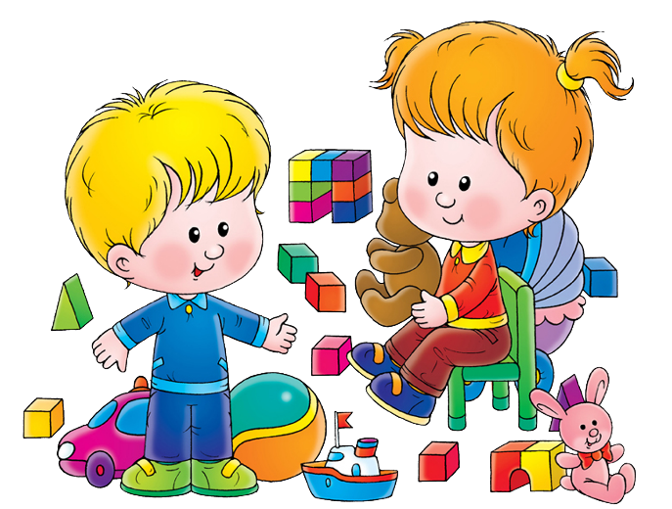
Используемые приемы словарной работы с предыдущей возрастной ступени
Рассматривание предмета и установление его назначения
Исследование качеств предмета и его характеристик
Сочетание показа предмета с активными действиями ребенка
Многократное повторение ребенком нового слова
Notes:
Педагог во второй младшей группе использует такие приёмы словарной работы, как рассматривание предмета, исследование качеств, сочетание показа предмета с действиями, повторение нового слова многократно. Как и в первой младшей группе мы, сочетаем показ предмета с активными действиями ребёнка по его обследованию (ощупывание, восприятие на слух, различение по вкусу, запаху). Например, педагог показывает лист фикуса и говорит: «Посмотрите, какие большие листья у фикуса. Мне кажется, что они больше Андрюшиной ладошки. Проверим?»

Slide 8
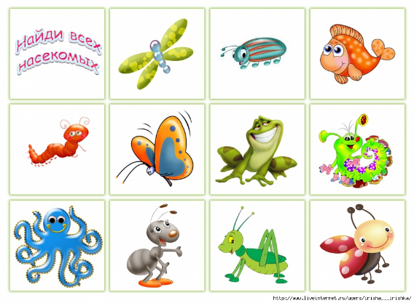
Используемые дидактические игры
Игра «На группировку знакомых детям предметов: посуды, одежды, игрушек, мебели, овощей.»
Игра «Не ошибись!»
Игра «Что изменилось?» что находится справа, слева, спереди, сзади, перед, позади предмета.
Занятие «У матрешки-новоселье» игра на определение цветов и оттенков.
Проблема названия предметов в Им. п., Род. п., ед.ч., и мн.ч. Решаются на уровне бытовых процессов
Notes:
На занятиях по развитию речи также педагог использует различные дидактические игры, особенно в первой половине года обучения.
Например (игра «не ошибись!»), воспитатель показывает картинки: груши, яблоки, апельсин и говорит: это фрукты. А покажи мне картинку, где нарисован овощ.

Slide 9
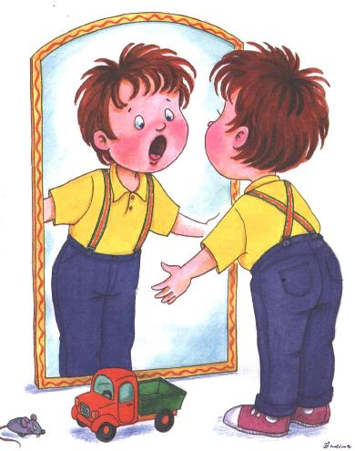
Звуковая культура речи
Отрабатываются все звуки кроме шипящих ( ж, ш, ч, щ), сонорных ( р, л ), то есть те, которыми дети владеют хорошо.
Отрабатываются хорошо произносимые звуки для предпосылки произношения более сложных звуков (например, плотно смыкать губы – «м», «п», «б»; из «и» - «з», изучение звуков «т», «д», «н» позволит научится произносить звуки «ш», «ж» и т.д.)
Notes:
Во второй младшей группе уже отрабатывают чёткое произношение почти всех звуков родного языка. Исключаются только шипящие и сонорные, так как они наиболее трудные для произношения в этой возрастной группе. В будущем чёткое произношение «простых» звуков позволит научиться выговаривать наиболее «трудные» звуки.

Slide 10
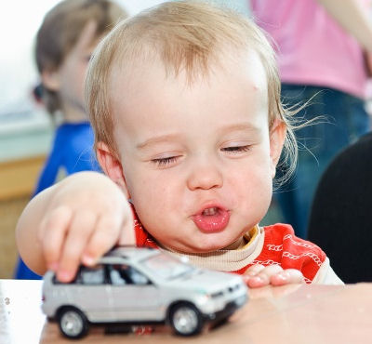
Этапы формирования звукопроизношения
Подготовка артикуляционного аппарата (гимнастика)
Уточнение произношения звука
Закрепление звука в словах и фразовой речи
Notes:
Звукопроизношение у детей осуществляется в три этапа. Остановимся подробнее на втором и третьем.
Как же вытащить из ребёнка нужные нам звуки? Хорошо поможет метод звукоподражания. Уточнение произношения звука: как лепечет ребёнок а-а-а,сигналит паровоз - у-у-у, ревёт медведь - э-э-э , ф-ф-ф – ёж и т.д. Также произносим хором и индивидуально. «А теперь, как сигналит Олин, Петин паровоз?»
Игры «Волшебный кубик», где на гранях кубика наклеены картинки: малыш, паровоз, пароход, жеребёнок и другие. Вместе с воспитателем приговариваем: «кубик вертись, крутись, на бочок ложись». Вниманию детей предлагается одна из картинок.
Далее на третьем этапе закрепляем звуки в словах и фразовой речи (через игры инсценировки, использование стихотворных строк, чтение небольших новых программных произведений, повторение детьми слов из рассказа педагога, повторение чистоговорок)

Slide 11
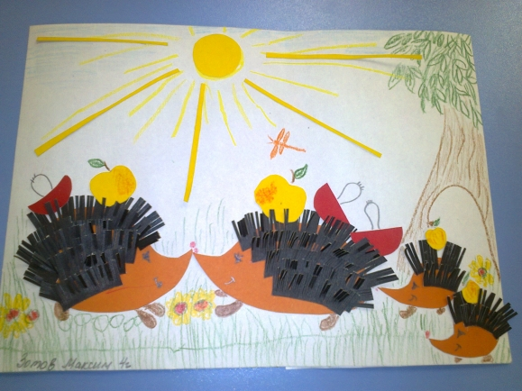
Усвоение морфологических средств языка
Дети в этом возрасте часто путают окончания (ежей – ежов, обезьян -обезьянов)
Можно отработать окончания с помощью договаривания, дидактического упражнения «что одно, а чего много?»
Особое внимание к существительным, обозначающим детёнышей животных (котят, цыплят), посуды, «назови ласково», задания на сочетание существительного с прилагательным (мой домик, мою книжку, моё ведёрко, дай белого щенка)
Notes:
Дети данного возраста часто путают морфологию слов в именительном, родительном и винительном падежах множественного числа. Поэтому отрабатываем правильное употребление окончаний: (дети вместо ежей – говорят ежов, обезьян -обезьянов).

Slide 12
Совершенствование синтаксиса (построения предложений)
Легче усваиваются предложения, построенные с помощью союзов «чтобы», «как».
Также поможет развивать более сложные построения предложений у детей:
рассказ ребёнка об увиденном (в парке, на прогулке и т.п.)
договаривание предложений за педагогом (Очень мамочку люблю, потому что она…)
рассматривание сюжетных картин (Таня взяла совок, чтобы насыпать песок)
всегда в этом возрасте избегайте многословия!
Notes:
В этом возрасте дети часто не правильно строят предложения, часто не проговаривают союзы. Поэтому педагог подсказывает им, как лучше построить фразу, поправляет их.

Slide 13
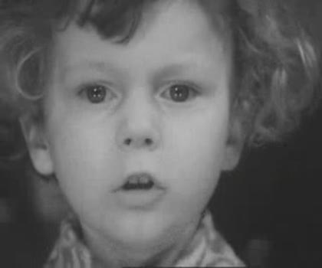
Подготовка детей к овладению монологической речью
Монологическая речь формируется в недрах диалога, что считается основной формой общения. Поэтому начинать нужно с развития диалога:
Обучение детей понимать вопросы и отвечать на них
Обучение детей задавать вопросы с возможностью развёрнутых высказываний
Воспроизведение ребёнком отрывка из сказки (как сможет)
Активное участие в фиксированном диалоге («Кисонька – мурысонька»)
Рассматривание сюжетных картин (специально подготовленных для детских садов)
В этом возрасте проводится только подготовительная работа к овладению навыком рассказа.
Notes:
Ребёнок в возрасте 3-4 года уже знает много слов, некоторое уже строят сложные предложения, но в детском саду мы не ставим цель научить рассказыванию, но уже на этом этапе проводится подготовительная работа через обучение детей…
Прочитать со слайда.

Slide 14
Приобщение детей к художественной литературе
В книжном уголке рекомендуется наличие 6-7 книг (программных, внепрограммных, природоведческих)
Книги должны быть иллюстрированы
Особо рекомендуются русские, народные сказки, народные песни, в которых ребёнок и слушатель, и зритель и участник
Можно использовать те же сказки и песенки, что использовались с первой младшей группы («Жили у бабуси», «тили-бом»)
Нужно помнить, что у детей слишком маленький жизненный опыт, чтобы подробно спрашивать о прочитанном. Нужно просто спросить: «про кого сказка?», «кто там ещё был и что делал?»
Читать различные рекомендуемые произведения желательно ежедневно: с одними – на занятиях, с другими во время игр и быту.
Notes:
Развитие речи неразрывно связано с изучением материалов художественной литературы. Рекомендуется всегда иметь 6-7 иллюстрированных книг в наличии. Рассказывать нужно по иллюстрациям, чтобы «дух захватывало», а потом спрашивать, какая картинка понравилась и почему. И помочь рассказать всё по картинке.
Развитие речи у детей в детском саду это не только лишь проведение занятий по развитию речи в отведённое время. Воспитателю нужно при каждом удобном случае (в быту, во время наблюдений, на занятиях: при рассматривании предметов, картин, бесед по прочитанному произведению) подсказывать детям, как правильно выговаривать окончания, употреблять разные слова, строить предложения.
Надеюсь, что вам понравилось. Спасибо за внимание! Источники: 1. Основной материал: В.В. Гербова «Развитие речи в детском саду» Вторая младшая группа. М. «Мозаика-синтез», 2014 г.
2. Картинки: поисковые запросы на порталах Google.com и Yandex.ru

